Slide 1



金蝶云产品培训 -- 移动BOS
云朵中的图片可在最底层进行替换。
注：图片仅做示意
BOS平台部
版权所有©1993-2018 金蝶国际软件集团有限公司
① 绝密信息 严禁泄露

Slide 2
Content
01
架构特性
02
功能亮点

Slide 3
Content
01
架构特性
02
功能亮点

Slide 4


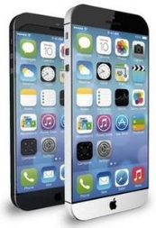



移动互联时代企业信息化建设O2O方案
连接一切，沟通协作扁平化
业务移动化
online
人际协作
信息通知
业务处理
沟通与业务协作
业务自助
管理报表
组织成员
云之家
微信
offline
业务流程
企业信息化系统
ERP
CRM
HR
OA
其它系统

Slide 5

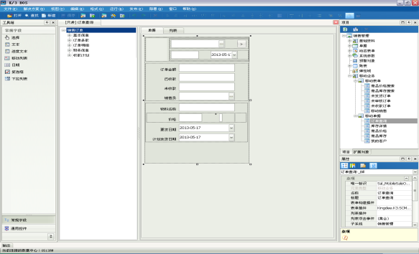
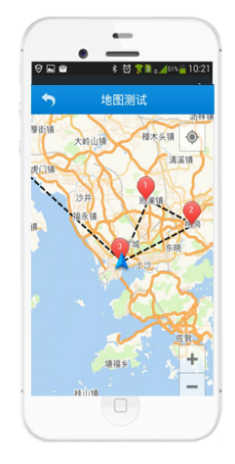

移动BOS，企业移动应用定制平台
配置
90%
10%
编码
金蝶云星空 移动BOS
致力于成为[企业移动信息化]的首选开发平台

Slide 6



产品解决方案框架
终端
移动工作台/云之家/微信
IOS · Android · Html5
设计器
移动BOS设计器
SDK
Mobile Client/Service SDK
设备/应用管理
MCloud(MDM/MAM)
开发平台
金蝶云星空 移动BOS平台
移动开发解决方案
移动BOS平台应用的开发完全基于金蝶云星空 BOS 平台，与任何原生的移动应用开发平台无关 (Android/iOS)
完全基于金蝶云星空插件模式进行，提供移动端和服务器端的标准SDK。
预置金蝶云星空 移动工作台，支持集成各类移动应用功能。

Slide 7
移动BOS的核心价值
扩展性
基于动态领域模型构建，
在服务器端插件模型上开发
无缝集成金蝶云星空
易用性
丰富的模版和配置
一天时间我让你上手
业 务
一体化
简单
易用
高效性
移动设计器一次开发
预置客户端,随时部署
移动工作台、云之家、微信
高效

Slide 8
平台特性-开发、编码
Java基础
Linux基础
Android基础
… …
C语言
OC语言
Sqlite数据库
… …
CSS3
HTML5
Javascript
… …
Android
IOS
HTML5
其实只需：熟悉.net语言或Python脚本语言，了解数据库基础知识

Slide 9
Content
01
架构特性
02
功能亮点

Slide 10
PART1：移动开发
Notes:
模板来自于 http://meihua.docer.com/

Slide 11
移动主控台——移动BOS
企业开发聚焦
服务端
移动
主控台
mCloud
发布
交互
管理
开发平台
移动设备
设计
移动表单
金蝶云星空
移动BOS
定制
可视化的移动设计界面，拖拽方式快速定制移动功能，直接发布即可
集成
提供移动主控台-移动BOS，集成各类移动功能
高效
完全基于金蝶云星空 BOS 平台，与任何移动应用开发平台无关 (Android/IOS)，大大降低开发资源需求和开发工作量

Slide 12

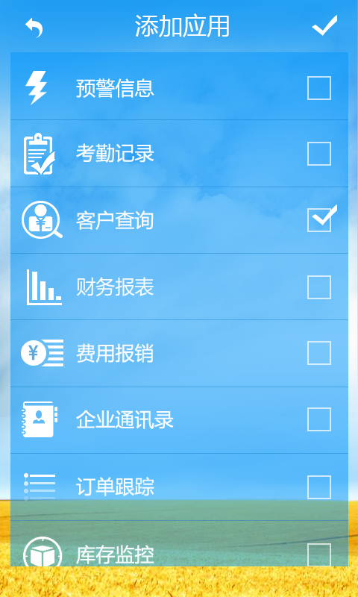
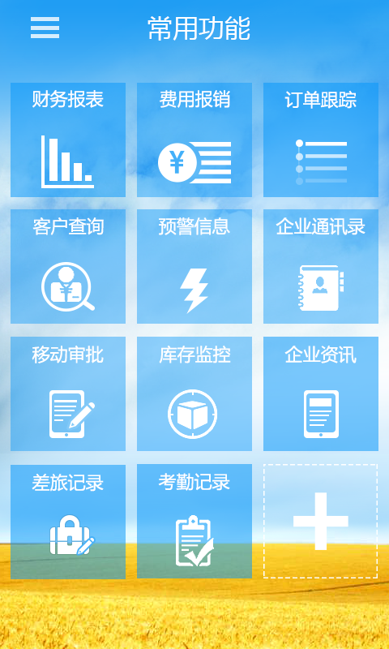
移动端的主控台——移动工作台
金蝶云星空 BOS平台设计发布的成果可实时展现在移动工作台上

Slide 13
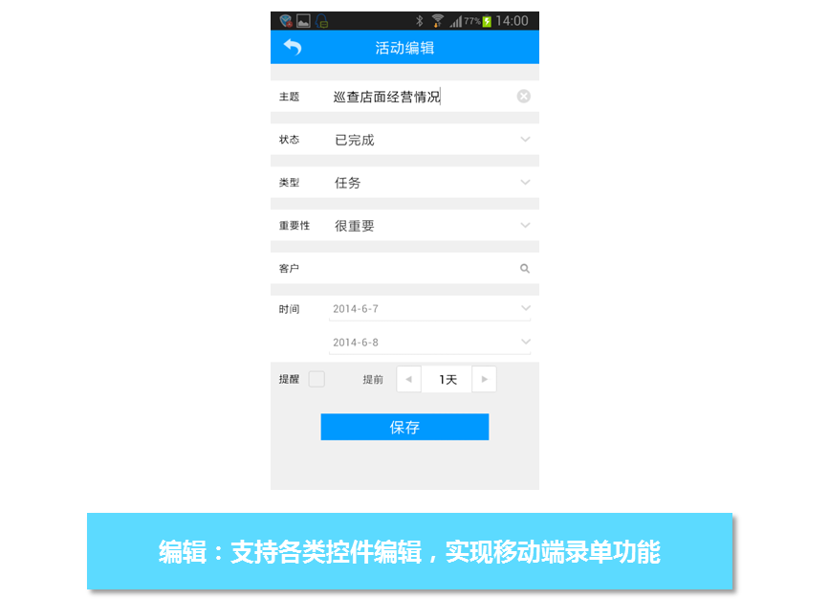
平台特性-单据编辑
移动录单
提供丰富的移动端控件支持，持续的可配置化开发优化，快速满足移动录单需求。
Notes:
支持文本、日期、下拉列表、基础资料、多选基础资料、F8选择列表等控件

Slide 14
公有云移动BOS蓝图
公有云
移动BOS
云之家
统一登录
应用管理
服务器配置
在线部署
消息
帐号管理
表单管理
部署管理
离线部署
在线调试
消息推送
HTML5设计器
发布云之家
移动服务
部署
部署
金蝶云星空
(公有云)
金蝶云星空
（私有云）
移动单据
控件组合
移动单据
控件组合
移动表单
属性映射
移动表单
属性映射
后续版本规划

Slide 15
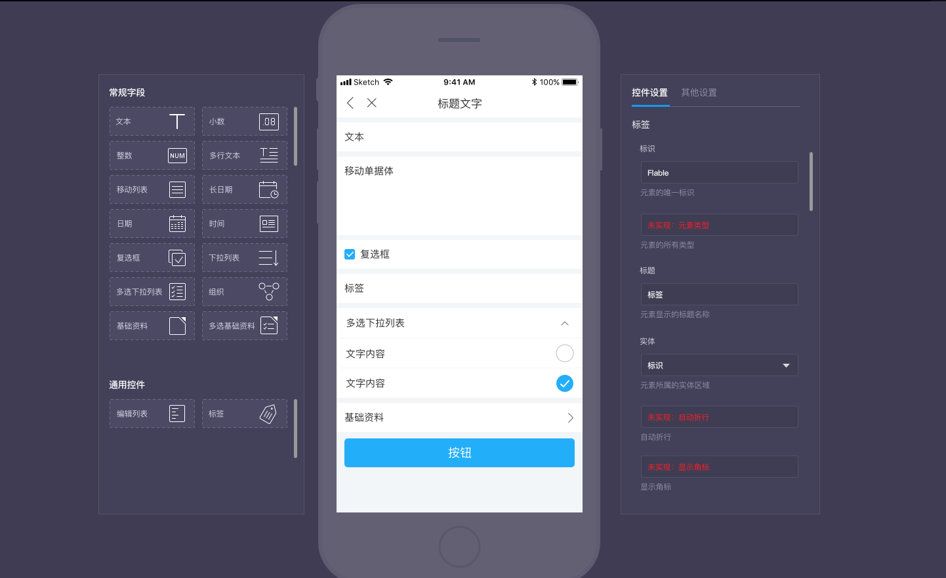
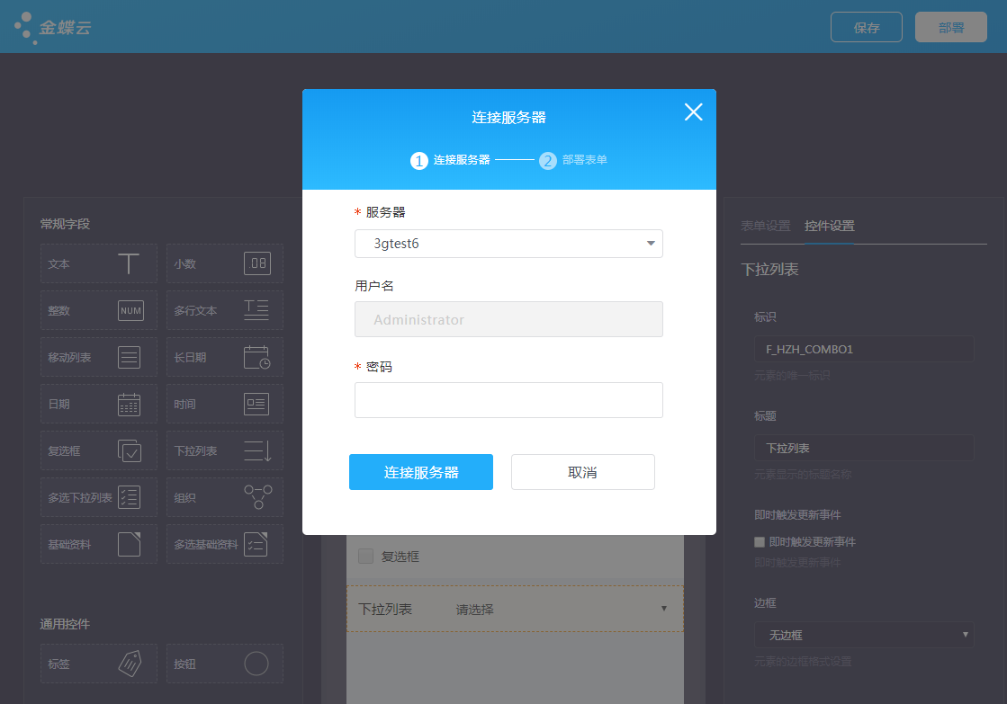
公有云移动BOS
功能亮点与价值
基于HTML5设计移动表单，所见即所得。
提供标准的人机UI设计，预设初始的字体、色系、背景设置，降低移动UE设计门槛。
将HTML5控件转换为金蝶云星空元数据的组合控件。
自动适配不同的金蝶云星空版本
地址：http://cloudbos.kingdee.com

Slide 16


智能开发：移动录单
零代码配置
缺省值模版化
封装ERP单据的新增、修改、保存、提交、审核、反审核操作，移动单据可以直接调用操作，操作来源单据，实现移动录单功能的可配置化开发。
模拟ERP单据录入界面，将缺省值配置成模版，在保存操作时调用。
服务调用
单据体编辑
值更新、实体服务规则可以调用计算服务，实现计算公式赋值、隐藏\显示字段等管控。
零代码实现单据体新增行、插入行、删除行以及单据体编辑的开发。
配合手势管理，灵活应对行编辑、行删除等场景
让移动开发更智能

Slide 17
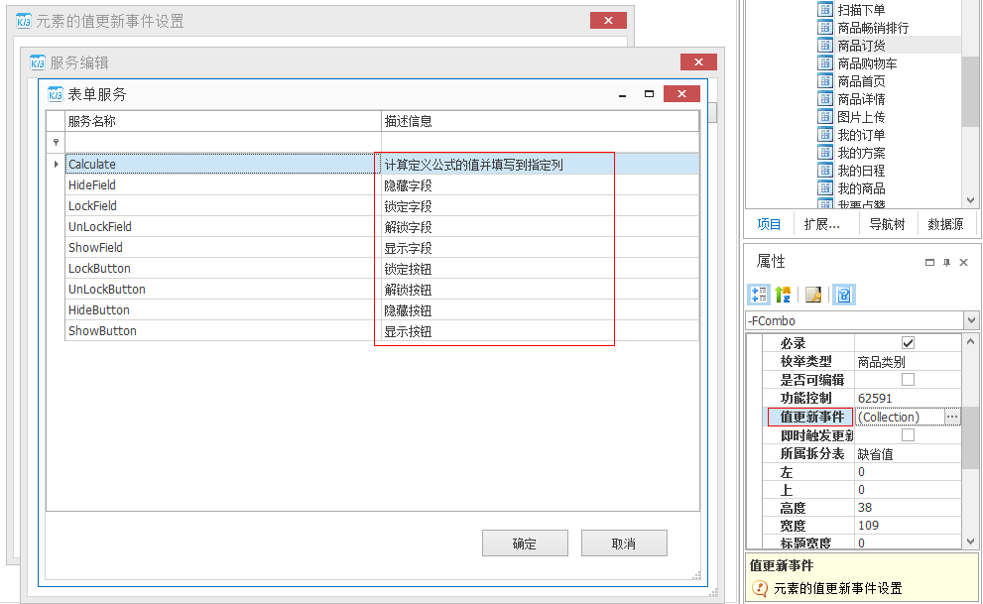
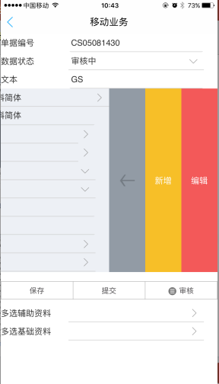
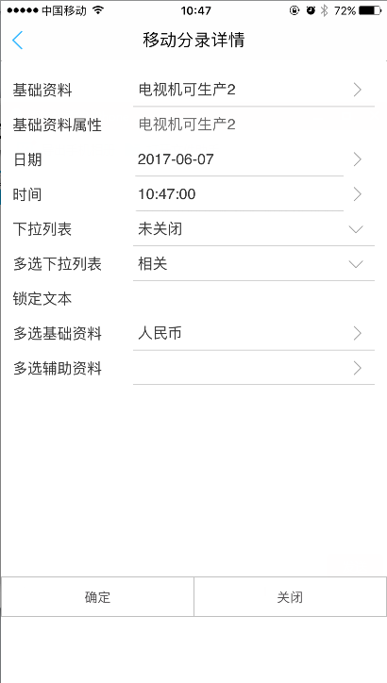
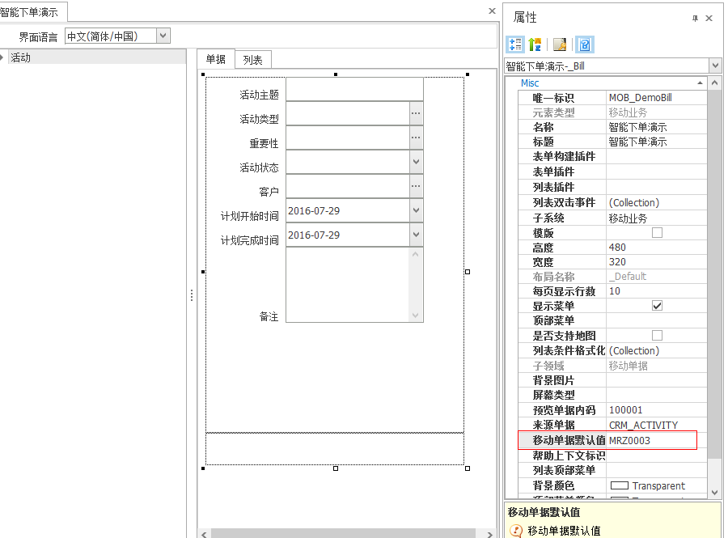
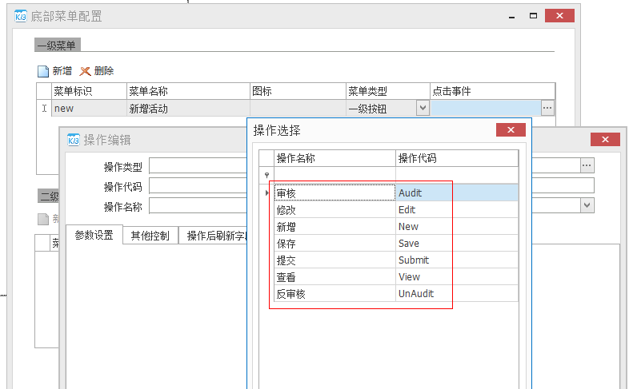
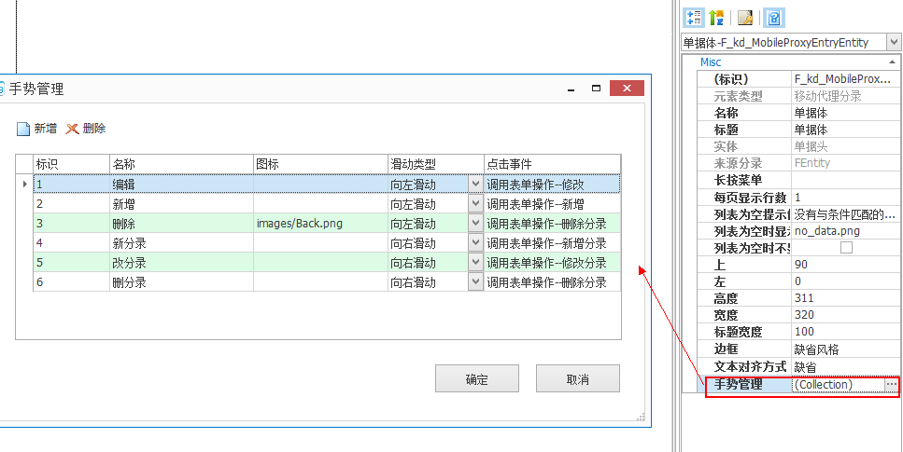
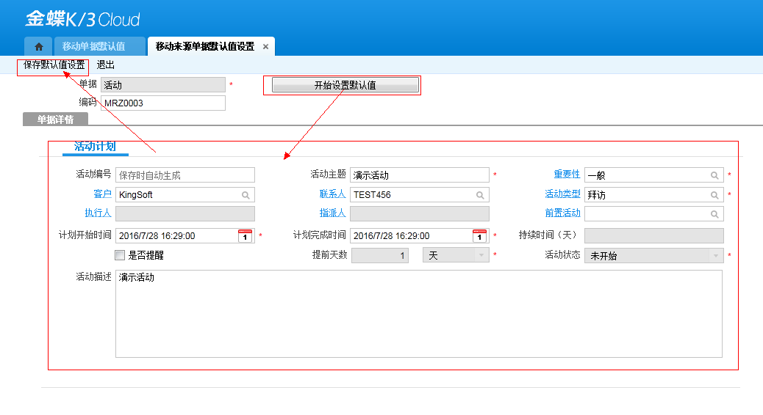
智能开发：移动录单
功能亮点与价值
功能亮点
基于ERP单据实现移动端查看、新增、修改、提交、审核等操作的场景，将移动单据开发过程变为零代码配置实现。
模拟ERP单据录入界面，将缺省值配置成模版，保存操作时调用。
值更新、实体服务规则可以调用计算服务
提供分录编辑配置和手势操作。（new）
业务价值
降低移动开发门槛，无编程经验的人员也可以开发。
提高移动开发效率，以前1天的工作量现在只需1小时。

Slide 18
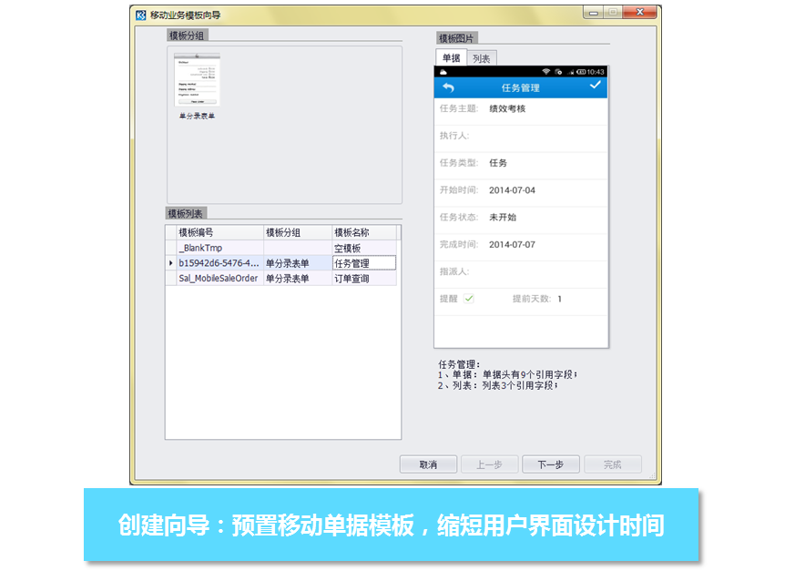
平台特性-模板式快速开发
快速开发
复制界面样式
替换数据源
模板管理
PC端预览

Slide 19
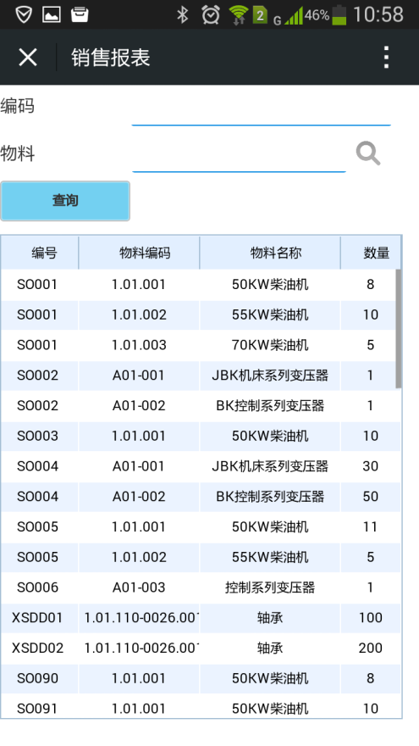
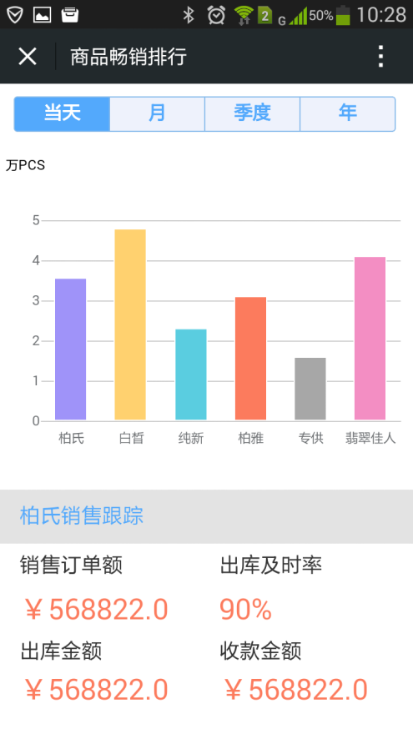
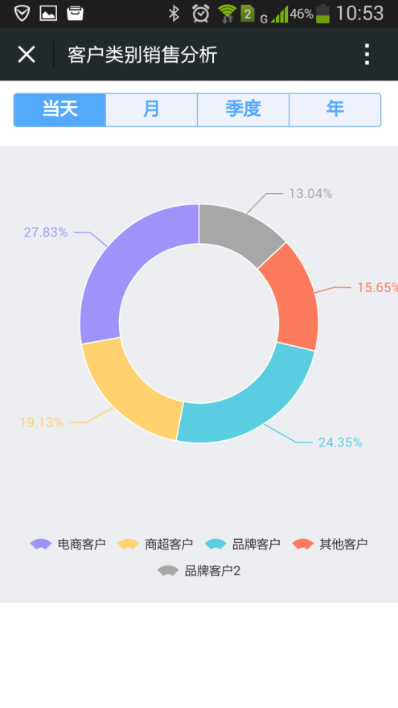
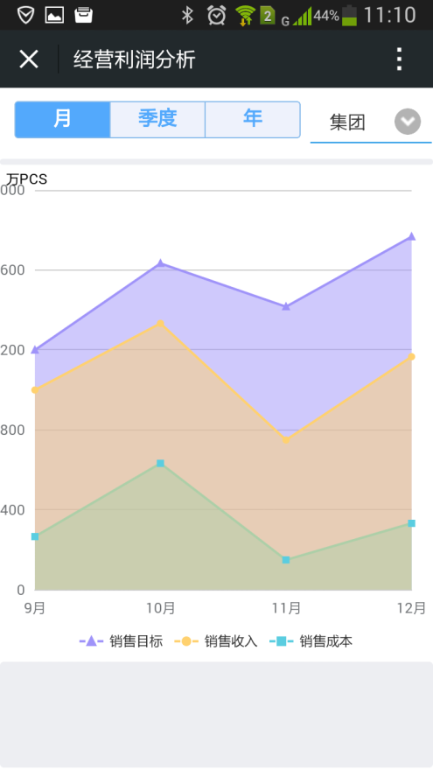
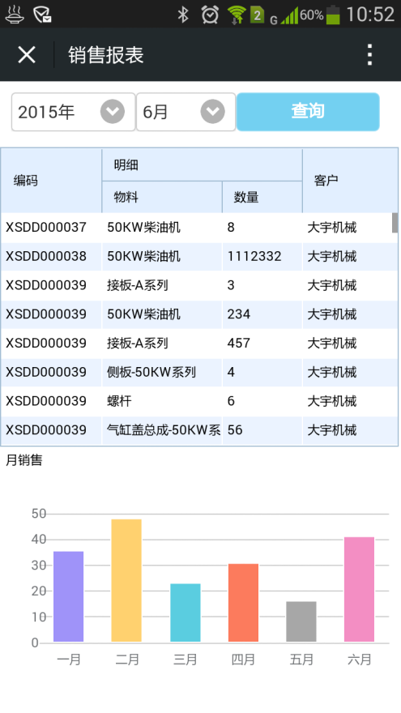
平台特性-报表开发
列表式
图表式
相互结合
Notes:
提供两大类报表展现形式：列表式、图表式。
列表式：采用直接SQL为数据源，转换为列表样式呈现。
图表式：提供条状图、柱状图、点线图、饼图多种图形样式。
图表控件颜色、线条、图形外观等支持自定义，随需设计图表样式。
图表控件支持响应点击事件，轻松实现图与数据的联动。
预设报表模板，替换数据源及其配色设置，即可快速完成报表开发。

Slide 20
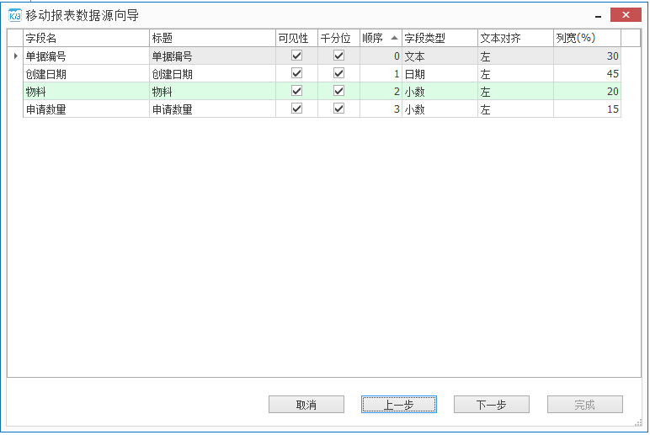
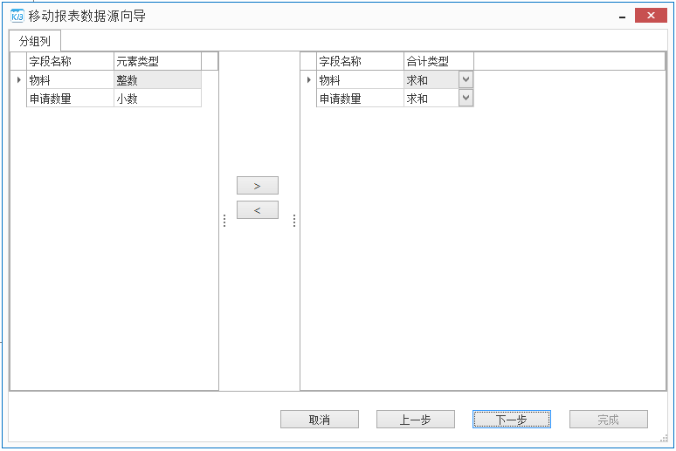
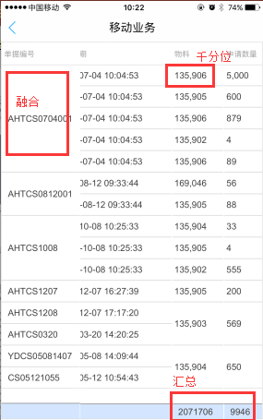
列表式报表
功能亮点与价值
功能亮点
数值字段显示千分位格式；
支持汇总行显示；
支持纵向相同单元格融合；
支持冻结列功能；
业务价值
基于场景业务需要提供功能支撑，提高用户体验的满足度。

Slide 21
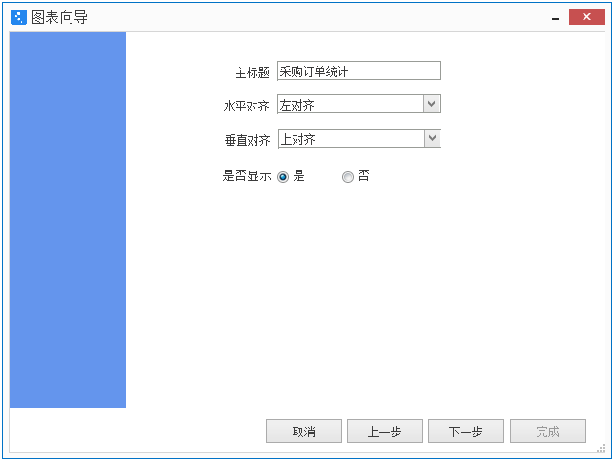
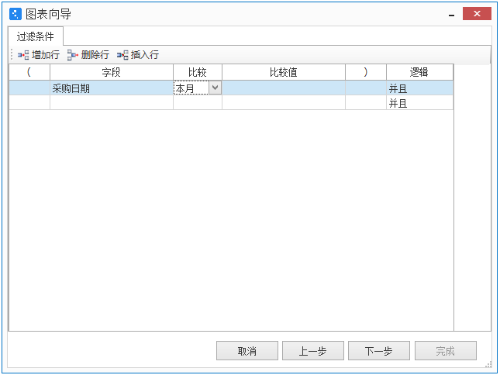
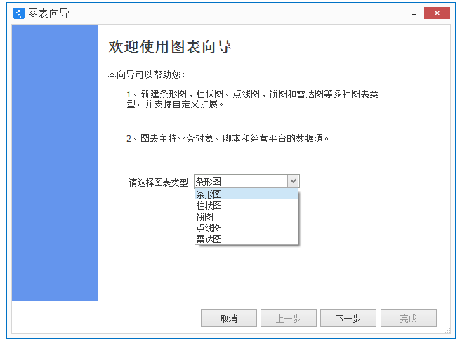
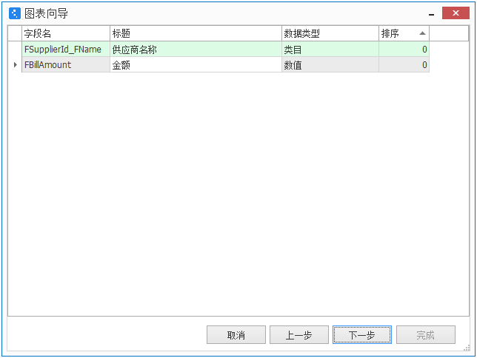
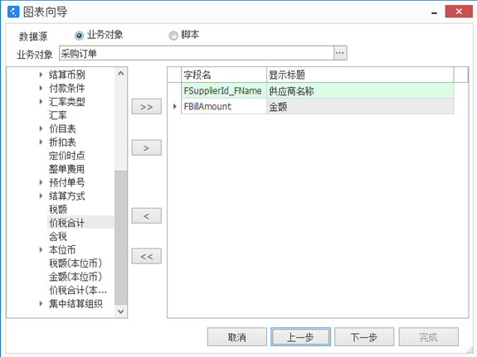
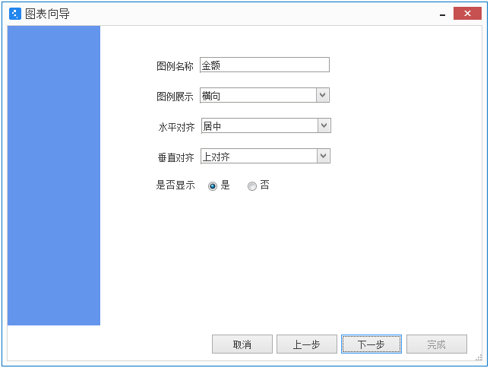
图表向导式开发
功能亮点与价值
功能亮点
支持类型：条形图、柱状图、饼图、点线图、雷达图；
数据源：业务对象、SQL
业务价值
用户无须编码，可以快速开发移动报表的图表展现需求。

Slide 22
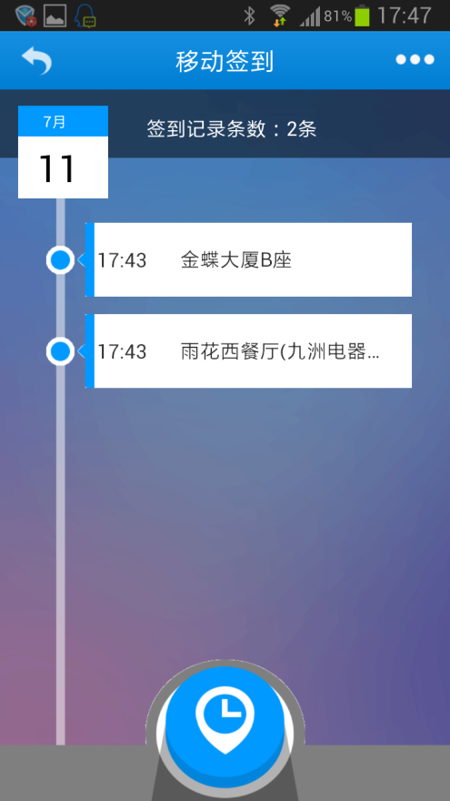
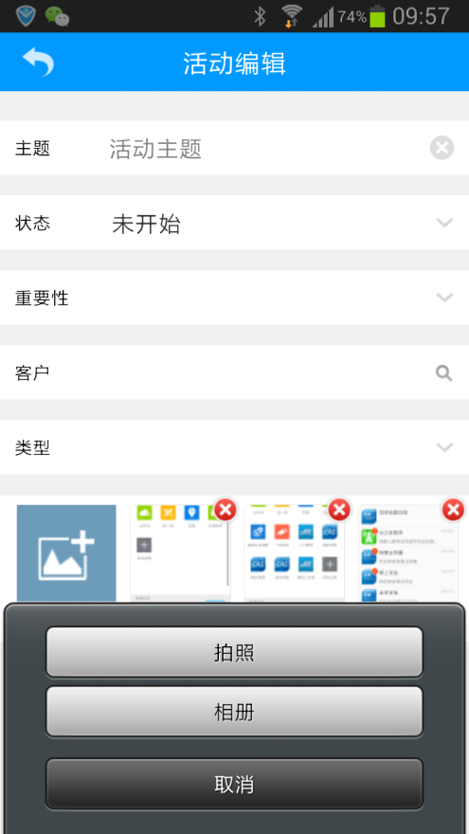
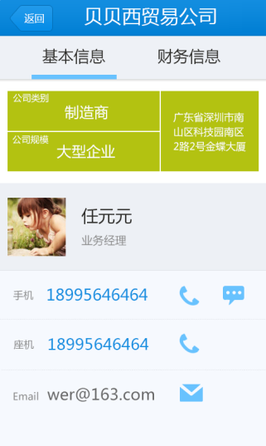
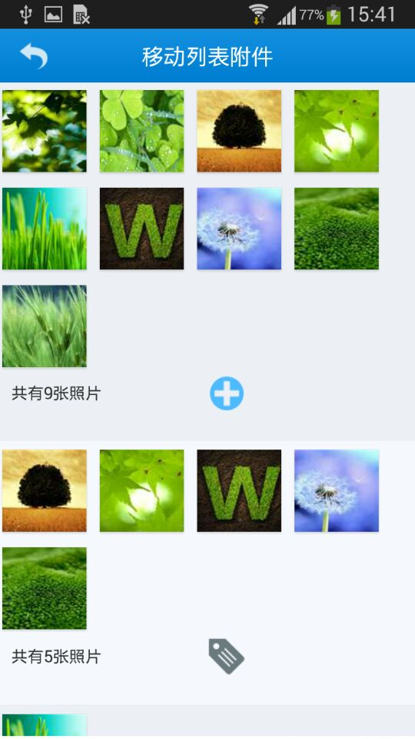
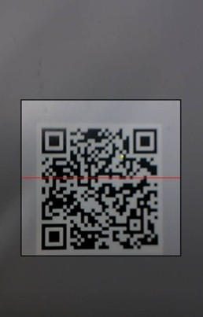
平台特性-原生体验
定位
拍照、附件
电话、短信
二维码扫描

Slide 23
智能设备连接
应用
生产
物流
库存
销售
运营
移动平台
移动BOS
设备应用管理
SDK工具
移动终端
移动服务
工业级移动设备
移动设备
手持设备
看板
穿戴式设备
手机
平板

Slide 24
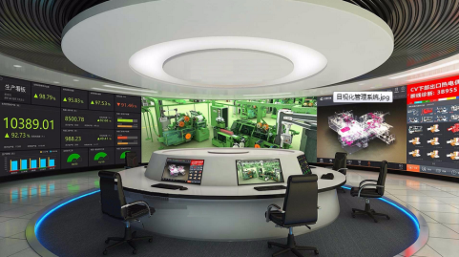
智慧工厂的移动应用支持
智能设备（支持网址访问的设备）
Windows
Linux
Android
IOS
更多…
HTML5
Webkit
金蝶云星空 服务端解释引擎
金蝶云星空 移动平台
设计器
移动服务
定时 刷新器
自动登录
iFrame 控件
Notes:
定时刷新器、自动登录接口、iframe控件

Slide 25
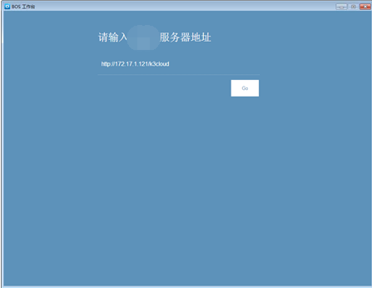
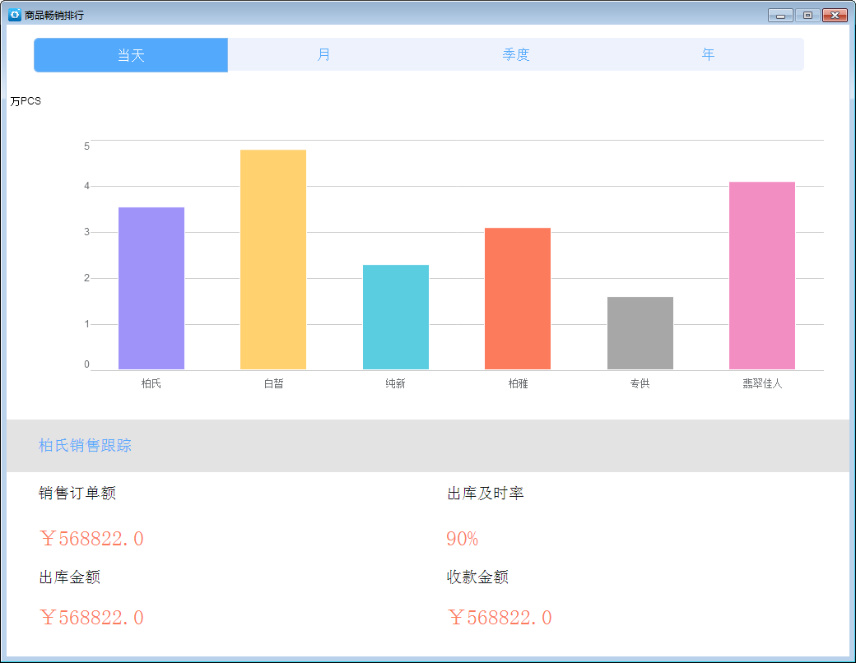
效果验证-Windows平板

Slide 26
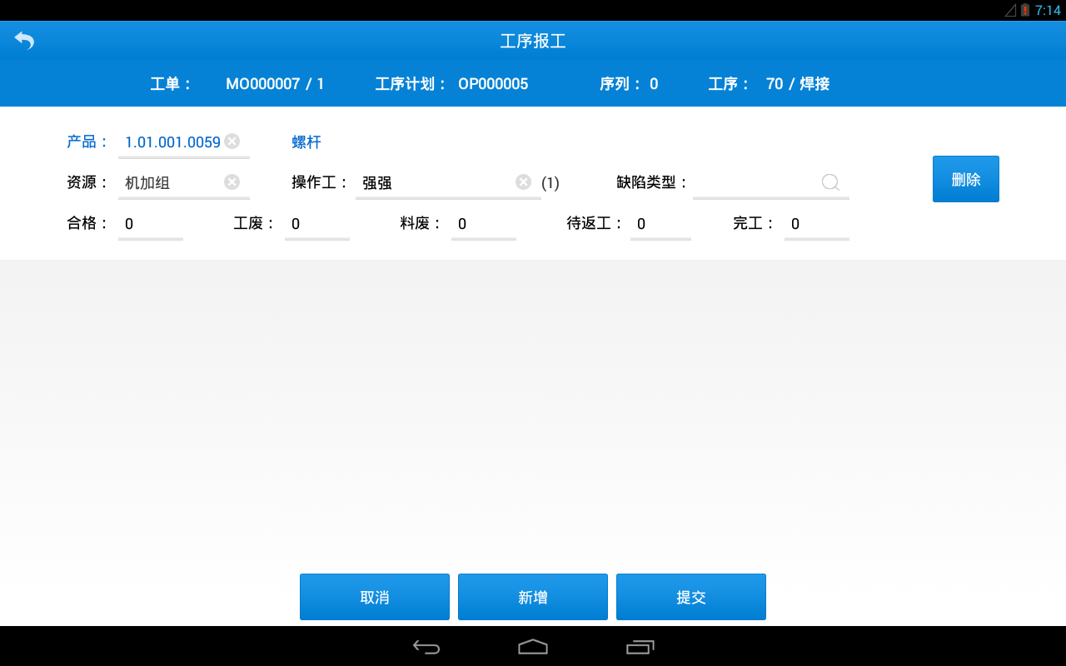
效果验证-安卓平板

Slide 27
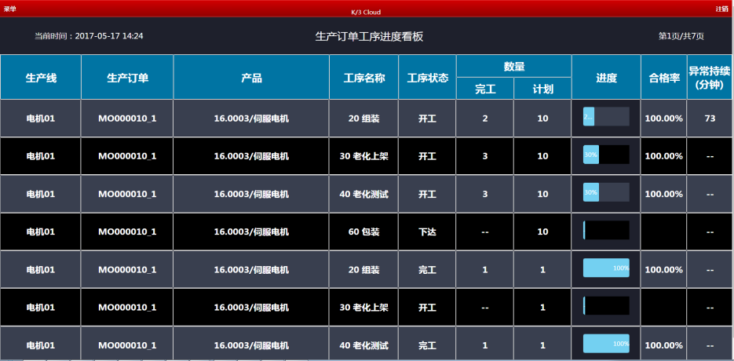
效果验证-工业看板

Slide 28
价值评估—与传统开发模式对比
以前
多种开发语言
C++
JAVA
OC语言
… …
第三方移动平台
PhoneGap
Hbuilder
… …
多种客户端APP
Windows
Linux
Android
客户端
逐个升级
开发周期
30-40天
现在
.net开发
无缝集成的
移动BOS
无须开发
客户端
服务端
统一升级
开发周期
10天

Slide 29
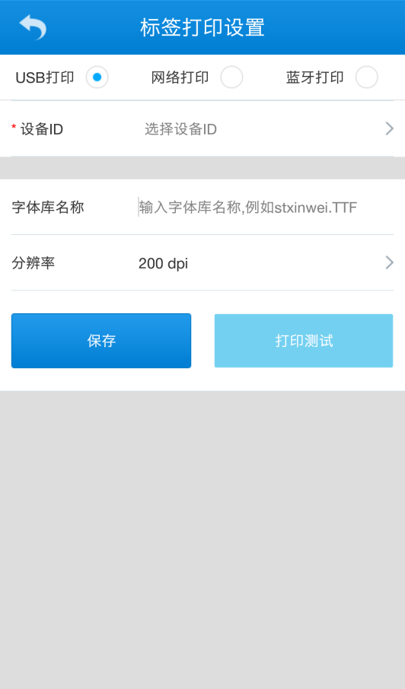
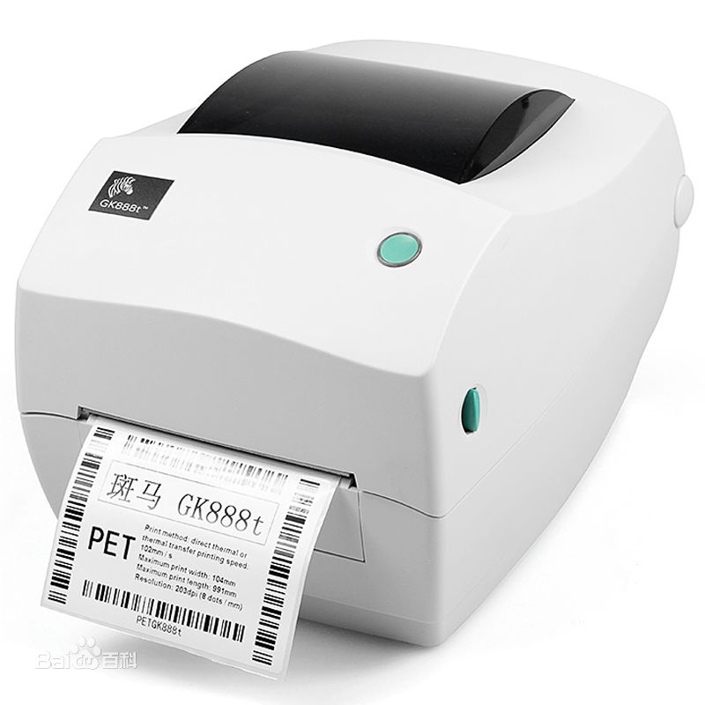
工业级的移动套打方案
功能亮点与价值
功能亮点
金蝶云星空的套打模版打印和直接ZPL指令打印；
可对接所有支持ZPL的主流打印机（斑马）。
支持蓝牙、USB直连、网络连接多种接入方式
业务价值
打印设计简便、高效，直接对接金蝶云星空的套打平台，通过可视化设计实现打印模版设计、动态取值等需求。
基于金蝶云星空移动BOS平台提供智能终端接入能力，可以在工业级平板、手机、智能终端等各类设备上快速部署与应用。
套打平台
设计
套打模版
自动转化为ZPL指令
打印机
发送指令
编辑ZPL指令

Slide 30

平台特性-蓝牙打印
连接
蓝牙打印机
配置
打印参数
打开
移动端
使用
开票/打印等
调用
模板输出
连接管理
打印配置
蓝牙连接
设备管理
打印机兼容
单张打印
连续打印
打印模板
打印服务
蓝牙打印
蓝牙打印模板
蓝牙打印服务
打印查询服务

Slide 31
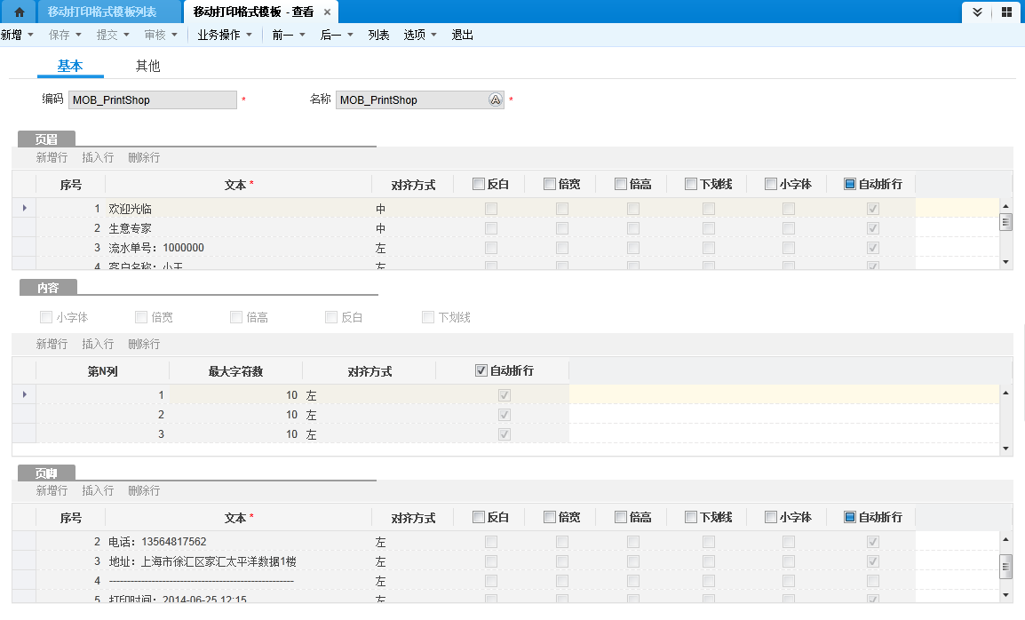
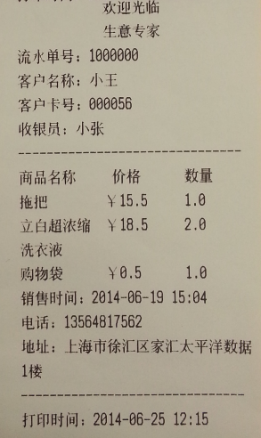
平台特性-蓝牙打印

Slide 32
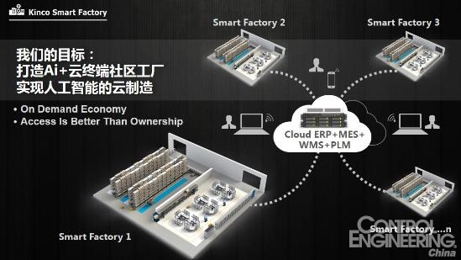
移动平台国际化框架
功能亮点与价值
功能亮点
基于步科智能云制造解决方案，提供移动应用国际化支持
无缝与云之家、微信集成，提供多语言应用方案；

Slide 33
PART2：第三方集成
Notes:
模板来自于 http://meihua.docer.com/

Slide 34
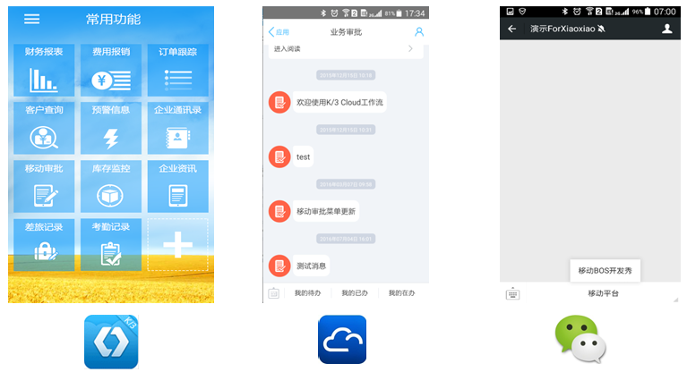
金蝶云星空第三方集成（云之家、微信）
移动工作台
云之家
微信

Slide 35
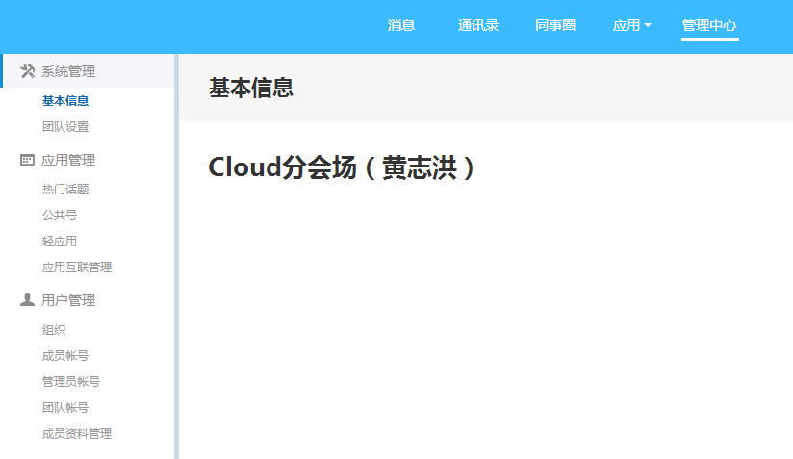
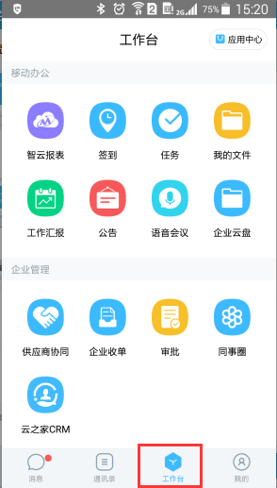
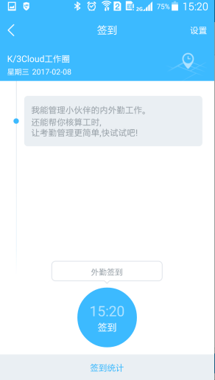
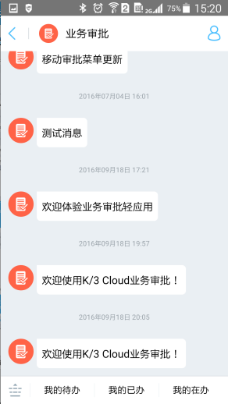
云之家集成
轻应用
公共号

Slide 36

云之家公共号集成

Slide 37


云之家集成—业务审批
业务审批功能介绍（行动流）：http://u206620.h5.xingdongliu.com/h5preview/U18bf3b853c102f10206e0a5f8534bcbc23f9a93e
Notes:
业务审批功能介绍（行动流）：
http://u206620.h5.xingdongliu.com/h5preview/U18bf3b853c102f10206e0a5f8534bcbc23f9a93e

Slide 38




云之家集成—业务审批

Slide 39



优化业务审批图片、文件预览
功能亮点与价值
功能亮点
业务审批读取字段权限。
增加列表视图，阅读单据体数据
图片支持前一、后一切换
图片支持旋转
文件支持调用云之家的在线预览方式
业务价值
提高附件阅读的用户体验。

Slide 40
第三方集成-微信
金蝶云星空 统一管理
菜单套件预设，专业高效
颠覆的主动集成模式
基于微信的移动开发效率提高50%
移动BOS开发成果直接发布微信，一次开发多端运行；
自动生成微信菜单链接，缩短管理员配置、调试时间；
支持微信菜单管理，管理员无需多端登录；

Slide 41






第三方集成-微信
微信端展示
1.公众号绑定
2.发布微信菜单

Slide 42


第三方移动平台集成支持
功能亮点与价值
功能亮点
在移动BOS开发的移动表单，可以在第三方APP基于HTML5调用。
业务价值
如果企业使用云之家、微信之外的第三方APP，可以采用该方式实现移动门户入口的集成。
参考：http://club.kingdee.com/forum.php?mod=viewthread&tid=1347383
Notes:
参考：http://club.kingdee.com/forum.php?mod=viewthread&tid=1347383

Slide 43
PART3：设计开发
Notes:
模板来自于 http://meihua.docer.com/

Slide 44
基于金蝶云星空移动平台开发
准备工作
金蝶云星空 BOS设计器
Google浏览器
手机与无线网络
Visual Studio2010/2012（本课程不涉及插件开发，不需要准备）

Slide 45


移动单据
移动单据
存在两种形式 单据/列表
与我们的标准单据的区别
功能权限
数据授权
列表显示
格式化
……….

Slide 46


移动表单
最大自由度的UI设计及数据处理
适用场景：
自定义界面
数据模型
修改界面元素值
响应事件
……….

Slide 47


单据总体属性

Slide 48

控件-流式布局
依据字段控件长度自动调整字段控件在流式布局容器内的位置
方向
外边距
内边距

Slide 49


卡片式单据分录展示
移动代理分录
移动列表

Slide 50


列表快捷过滤

Slide 51


字体、大小、颜色

Slide 52

点击事件
列表双击事件
列表底部菜单
底部菜单控件
列表顶部菜单
单据顶部菜单
按钮

Slide 53
反馈与帮助
文档
金蝶云星空移动官网：
http://3g.k3cloud.kingdee.com/m/home.html
移动开发资料：
http://club.kingdee.com/forum.php?mod=viewthread&tid=1062364
交流
QQ群：金蝶云星空移动实施开发群 【416509614】

